Slide 1
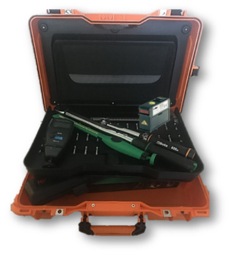
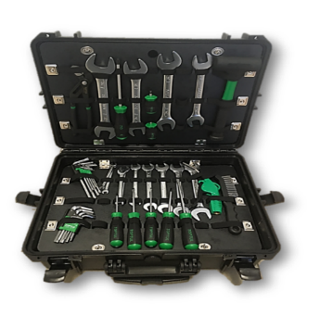
Realize a manutenção do seu equipamento a qualquer momento
Kit de ferramentas de manutenção
VALOR E VANTAGENS
DESCRIÇÃO
Informações precisas sobre o ajuste do dispositivo (tensionamento da correia, nivelamento, aperto dos parafusos)
Manutenção controlada por dispositivos acompanhada de documentos.
Eficiência de precaução antes que as peças desgastadas possam gerar danos ou falhas
A disponibilidade da ferramenta certa para cada medida permite o controle exato do status das peças.
Conjunto completo dedicado com SOP e CILT personalizados.
Mais de 20 ferramentas, incluindo: medidor de tensão; Auxiliar de alinhamento a laser; Kit 6-32 mm de chaves mecânicas; SEE 6 "e métrico; Calibre elétrico digital; Calibre de tamanho fixo ou ajustável;
Manual de instruções dedicado com instruções de ajuste precisas
Disponível para todos os equipamentos instalados a partir de 2014
Valor: Manutenção
Equipamento: Pal/Depal (Pr)
Catálogo código: EOL-028

